Slide 1

Rapidly Progressing Rash in an Adult
Karadeniz Teknik Üniversitesi Aile Hekimliği Anabilim Dalı
Dr Burcu AYKANAT
16.05.2017

Slide 2
Anamnez
Önemli bir tıbbi öyküsü olmayan 40 yaşındaki bir kadın, kaşıntısız döküntü ile başvurdu.
Döküntü üç gün içinde hızla gelişmiş ve giderek kötüleşmiş.
Döküntünün başlamasından üç gün önce ateşi 39.4 ° C, boğaz ağrısı ve baş ağrısı varmış.
Diphhenhydramine (Benadryl) rahatlama sağlamamış.

Slide 3
Anamnez
Belirtilerinin gelişmesinden on gün önce, hastanın sekiz yaşındaKİ kızının ateşi, ishali ve ayaklarında benzer bir döküntü varmış.
Hasta yeni ilaçlar, gıdalar ya da sabunlara maruz kalmamış ve yakın bir zamanda seyahat etmemiş.

Slide 4
Fizik Muayene
Fizik muayenede hastanın vücut sıcaklığı 38.3 ° C idi.
Avuç içleri ve tabanları da dahil olmak üzere distal üst ve alt ekstremitelerinde diffüz eritematöz papüloveziküler bir döküntü vardı.
Yüzünde, ağırlıklı olarak dudaklarının çevresinde benzer bir döküntü vardı ve yumuşak damağında izole bir makül vardı.
Gövdesinde döküntü yoktu.

Slide 5
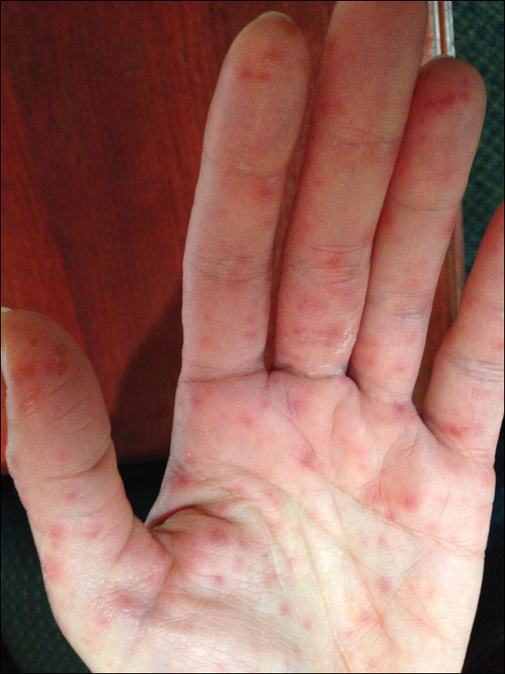
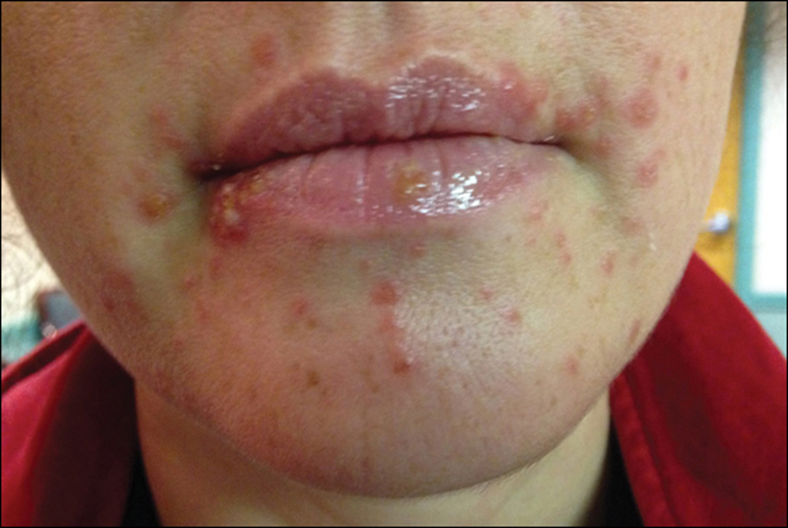

Slide 6
Hastanın öyküsü ve fizik muayene bulgularına dayanarak, aşağıdakilerden hangisi en olası tanıdır?
A. Yaygın Herpes simpleks virüsü enfeksiyonu
B. El-ayak ağız hastalığı.
C. Sekonder sifiliz.
D. Varicella (su çiçeği).

Slide 7


Slide 8
CEVAP:B

Slide 9
TARTIŞMA
El ayak ağız hastalığı, perilezyonel eritem ve eritemli papüloveziküler lezyon kümeleri ile karakterize bir klinik sendromdur.
Lezyonlar vücudun her yerinde görülür ancak özellikle, eller, ayaklar, dizler, perioral alanlar, oral mukoza ve kalça / genital bölgede yaygın olarak bulunur.
Coxsackie-virüsü A16 ve enterovirüs A71 en yaygın nedenlerdir.
Coxsackievirus A6 suşu, dünya çapındaki salgınlarla ilişkili olup, daha ağır hastalığa neden olur.

Slide 10
TARTIŞMA
El-ayak-ve-ağız hastalığı genelde bir virüs bulaşmış bir hastanın üst solunum yolundan veya gastrointestinal sisteminden virüs döküntüsünün oral yoldan alınmasından sonra meydana gelir.
Kuluçka süresi ortalama 3-10 gün arasındadır.
El-ayak-ve-ağız hastalığı en sık 10 yaş ve daha küçük çocuklarda görülürken, yetişkinlerde de yaygınlaşmaktadır.
Hastalar, döküntü gelişmeden önce ateş ve konstitüsyonel semptomlar bildirir.

Slide 11
TARTIŞMA
Tanı, geçmişe ve karakteristik kızarıklığa dayanan klinik tablodur.
Hafif ve kendi kendine sınırlandırılmış semptomlar genellikle 7 ila 10 gün içinde çözülür.
Tedavi destekleyici olup, sıvıları, antipiretik maddeleri ve analjezikleri içerir. Topikal lidokain ve ağız gargaraları, ağız yoluyla ülser varsa ağrı giderme için kullanılabilir.
Komplikasyonlar nadirdir ancak el veya ayak tırnak kaybı, menenjit, ensefalit, miyokardit ve diğer nörolojik sekelleri içerebilir.

Slide 12
TARTIŞMA
Yaygın herpes simpleks virüsü enfeksiyonu, lokal herpes enfeksiyonu olan bireylerde görülebilir veya bağışıklık sistemi baskılanmış ve gebe olan hastalarda görülür.
Monomorfik veziküller veya ülserleşmiş hemorajik lezyonlarla karakterizedir.
Bu döküntü vücudun hemen her yerinde görülebilmesine rağmen, avuç içi ve tabanı genellikle korunmuştur.

Slide 13
TARTIŞMA
Sekonder sifiliz, tedavi edilmemiş primer enfeksiyon ile oluşur.
Hastalarda, gövdede ve ekstremitelerde, avuç içi ve ayak tabanı da dahil olmak üzere, kaşıntısız, papüler, papül, pembe veya mor döküntü görülür.
Mukozal bölgelerde gri plaklar ve ülser oluşabilir.
Yorgunluk, ateş, lenfadenopati ve gastrointestinal ve nörolojik anormallikler gibi sistemik semptomlar sıklıkla görülür.
Bazı hastalar asemptomatiktir.

Slide 14
TARTIŞMA
Suçiçeği çocuklarda daha sık görülür.
Konstitüsyonel semptomlar olur ve yüz veya saçlı deride başlayan döküntülere neden olur, daha sonra döküntüler ekstremitelere yayılır.
Döküntü, sıvı dolu veziküller oluşturan kaşıntılı ve ağrılı maküller olarak başlar ("Gül yaprakları üzerinde çiy damlası").
Vezikül sıklıkla nazofarenkste görülür ancak aynı zamanda rektum, konjunktiva ve vajinada da bulunabilir.
Avuç içi ve ayak tabanı sıklıkla korunmuştur.

Slide 15
Durum | Özellik | Etkilenen Bölge
Disseminated herpes simplex virus enfeksiyonu | Monomorfik veziküller veya ülserleşmiş hemorajik lezyonlar | Neredeyse tüm vücuda yayılmıştır
El ayak ağız hastalığı | Perilezyonel eritem ile eritemli papüloveziküler lezyon kümeleri | Eller, ayaklar, dizler, perioral bölge, oral mukoza ve kalça / genital bölgeler
Sekonder sifiliz | Nonpruritik, papüler, pembe ve mor, kabuklu döküntü | Avuç içi ve tabanlar dahil gövde ve ekstremiteler; Mukozal alanlarda gri plaklar ve ülser oluşabilir
Suçiçeği | Prüritik ve birden fazla evrede, kaşıntılı ve ağrılı lezyonlar | Avuç içi ve ayak tabanı korunmuştur.

Slide 16
Kaynak
http://www.aafp.org/afp/2015/0915/p525.html

